Slide 1
1. světová válka
Průběh 1914 – 1916
Autor: Lenka Mulačová
Vzdělávací oblast: Člověk a společnost
Obor: Dějepis
VY_32_INOVACE_41_1. SVĚTOVÁ VÁLKA
Vytvořeno v rámci v projektu „EU peníze školám“
OP VK oblast podpory 1.4 s názvem Zlepšení podmínek pro vzdělávání na základních školách

Slide 2
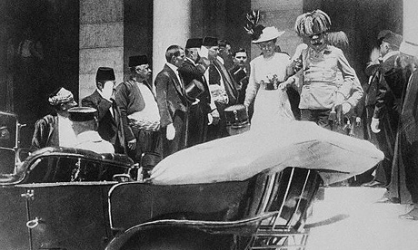
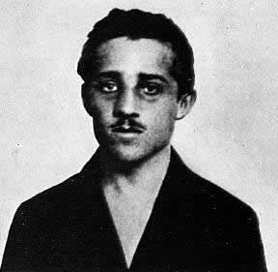
František Ferdinand d´Este
Gavrilo Princip - vrah

Slide 3
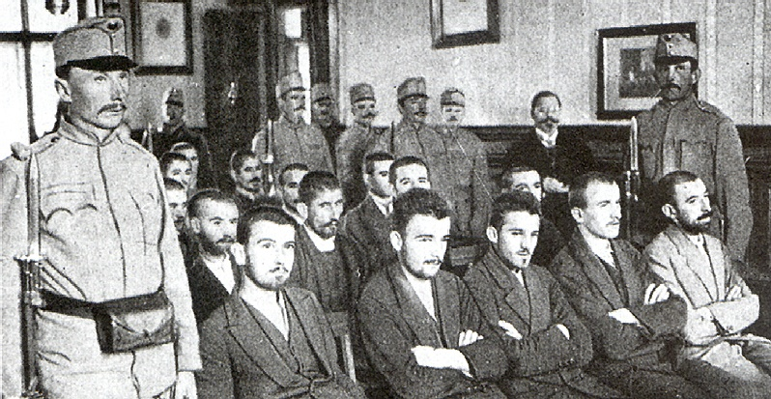
Sarajevo – lavice obžalovaných

Slide 4
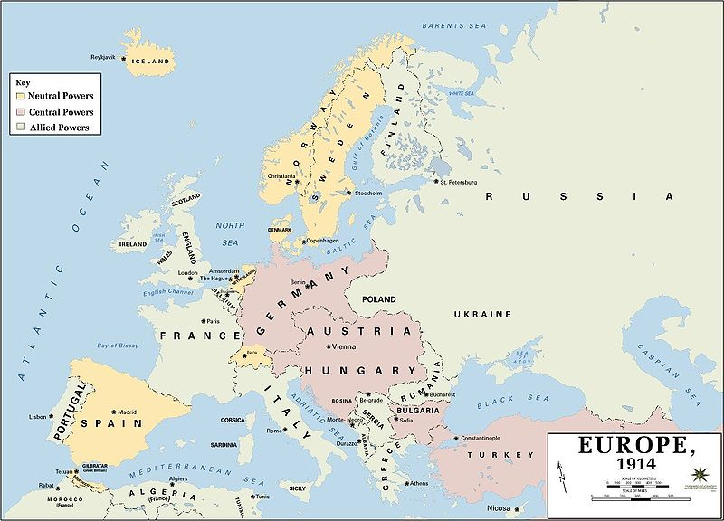
Evropa, r. 1914

Slide 5
ZROD 1. SVĚTOVÉ VÁLKY
VÁLČÍCÍ STRANY
Trojspolek (N,R-U,It.) X Trojdohoda (VB,Fr.,Rus.)
Pozadí
28.6.1914 = prosrbská teror. org. Černá ruka = atentát na rak. následníka trůnu Fr. Ferd. d´Este, cíl – sjednocení již. Slovanů, nezávislost na R-U
Vstup hl. zemí do války
28.7.1914 -> R-U X Srbsku (srbská fronta)
Mobilizace Rus.
1.8.1914 -> N X Rus.
3.8.1914 -> N X Fr., N – průchod Belgií, napadení sev. Fr. (Schlieffenův plán)=> vstup VB do války

Slide 6
Hl. fronty 1. světové války:
ZÁPADNÍ FRONTA - zákopová válka (podzim 1914)
Výhodnější pro obranu, zákopy
Zátarasy z ostnatého drátu
Kulomety, děla, granáty
Lidské ztráty => hledání dalších spojenců => Ústřední mocnosti (N,R-U,Tur.,Bul.) X Dohoda (Fr.,VB,Rus.,Jap.,It.,Rum.)
VÝCHODNÍ FRONTA – manévrová válka
Pohyb vojen. oddílů v terénu podle urč. plánů – útok nebo ústup (na všech frontách kromě západní – ital., srbské, boje v Africe i Asii)

Slide 7
Neutrální - pouze Španělsko, Švýcarsko, Nizozemsko a státy Skandinávie

Slide 8
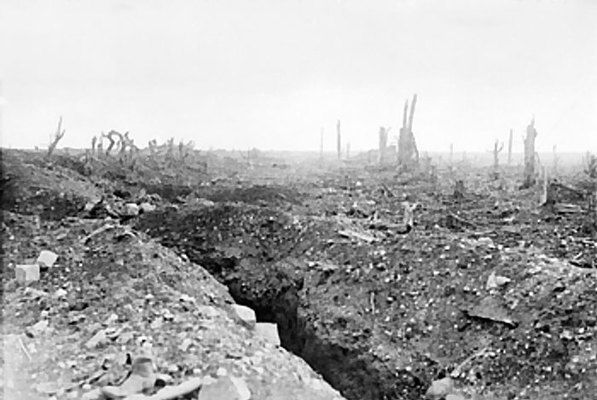
Zákopová válka

Slide 9
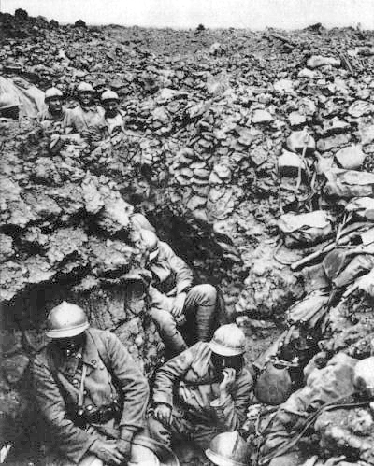

Slide 10
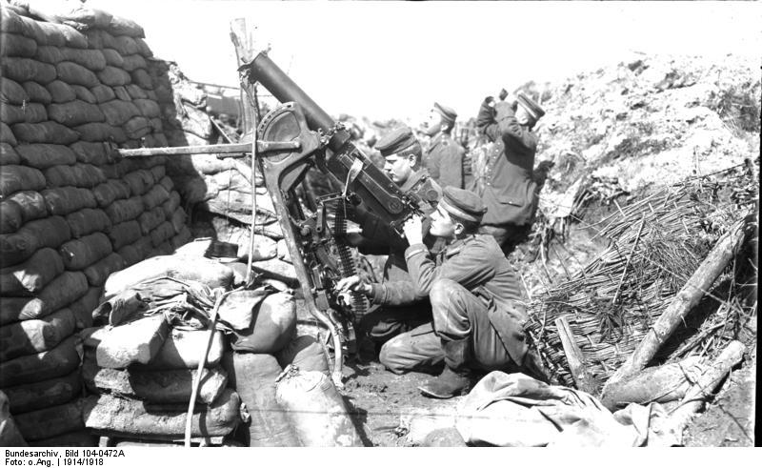
Němečtí vojáci

Slide 11
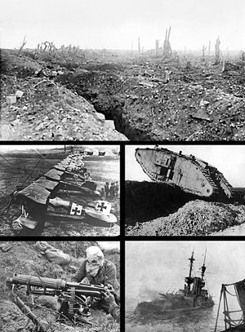
Zákopová válka na západní frontě; německý dvouplošník Albatros D.III; britský tank Mark I; bitevní loď Královského námožnictva potápějící se po zasažení minou; kulomet Vickers .

Slide 12
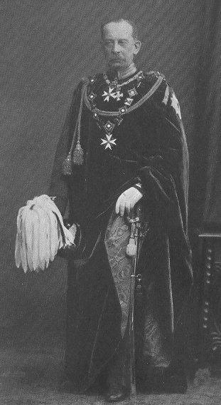
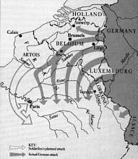
Schlieffenův plán

Slide 13
PRŮBĚH VÁLKY- 1914
Západní fronta
N – postup podle Schlieffenova plánu = snaha rychle dobýt Fr. přes Belgii (N - na východě málo divizí)
N - zatlačení Belgie k Antverpám => průnik do sev. Fr., postup k Paříži =>
=> vstup VB do války (obrana belg. nezávislosti) => spojenectví VB + Fr. => por. N na řece Marně 9/1914

Slide 14
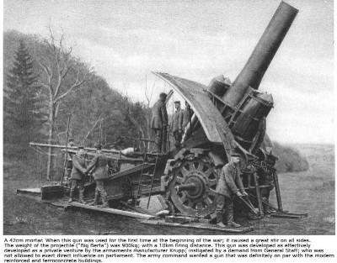
Tlustá Berta

Slide 15
Východní fronta
Ústup Rus. - až do léta 1915 => ztráta Litvy, záp. Ukrajiny a části Běloruska
Srbská fronta
Ústup srbské arm. přes hory k Jaderskému moři => evakuace

Slide 16
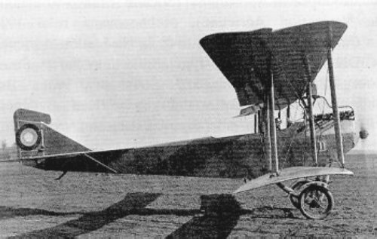
Bojové letadlo RU – Hansa Brandenburg B.I

Slide 17
PRŮBĚH VÁLKY = 1915 – 1916
Západní fronta
4/1915 – N – útok na YPRY (Belgie) – poprvé použity bojové plyny
4/1915 – vstup It. do války na str. Dohody – za slib územních zisků na účet R-U a Tur.
9/1915 – vstup Bul. do války na str. Ústř. mocností
2 – 12/1916 – bitva u Verdunu (Fr.) – těžké boje
7 – 11/1916 – bitva na řece Sommě (Fr.)

Slide 18
velká ztráta spojenců i Němců v těchto 2 bitvách
tyto bitvy rozhodnutí nepřinesly
Rus. – snaha pomoci spojencům u Verdunu – zahájení rus. Brusilovy ofenzívy 6 – 9/1916 => stahnutí něm. jednotek ze záp. fronty na pomoc R-U => Rus. = zisk – Bukovina + část Haliče, R-U = velké ztráty

Slide 19
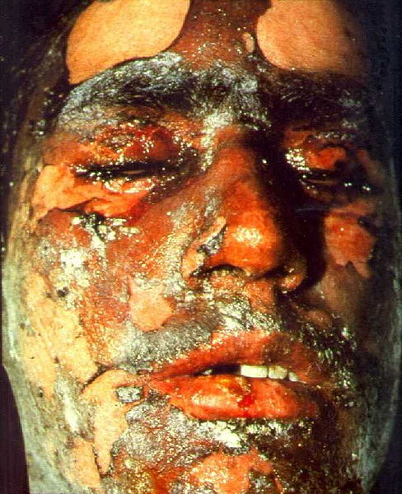
Následky Yperitu

Slide 20
PRAMENY
Dostupné z www:
http://cs.wikipedia.org/wiki/Soubor:WW1_TitlePicture_For_Wikipedia_Article.jpg
http://cs.wikipedia.org/wiki/Soubor:Europe_1914.jpg
http://cs.wikipedia.org/wiki/Soubor:Bundesarchiv_Bild_104-0472A,_Flak-MG-Stellung.jpg

Slide 21
http://cs.wikipedia.org/wiki/Soubor:Aero_Ae-01.jpg
http://cs.wikipedia.org/wiki/Soubor:Gavrilloprincip.jpg
http://cs.wikipedia.org/wiki/Soubor:Archduke_Franz_with_his_wife.jpg
http://cs.wikipedia.org/wiki/Soubor:Proces_w_Sarajewie_s.jpg
http://cs.wikipedia.org/wiki/Soubor:Dicke_Bertha.Big_Bertha.jpg

Slide 22
http://cs.wikipedia.org/wiki/Soubor:The_badly_shelled_main_road_to_Bapaume.jpg
http://cs.wikipedia.org/wiki/Soubor:French_87th_Regiment_Cote_34_Verdun_1916.jpg
http://cs.wikipedia.org/wiki/Soubor:Ob%C4%9B%C5%A5_v%C3%A1lky_v_Ir%C3%A1ku_1980_Yperit.jpg
http://cs.wikipedia.org/wiki/Soubor:Alfred_Graf_von_Schlieffen.jpg

Slide 23
http://www.google.cz/imgres?q=schlieffen%C5%AFv+pl%C3%A1n&hl=cs&gbv=2&biw=1366&bih=673&tbm=isch&tbnid=oFGhpvlnIX7Y7M:&imgrefurl=http://www.worldwar1.com/tlwplans.htm&docid=Xv7Vd2cSiWNk-M&imgurl=http://www.worldwar1.com/maps/schplan.jpg&w=191&h=220&ei=SFvLT6rDJcnNswao5_TXBg&zoom=1&iact=hc&vpx=628&vpy=323&dur=73&hovh=176&hovw=152&tx=40&ty=121&sig=111701409996415403960&page=1&tbnh=150&tbnw=130&start=0&ndsp=18&ved=1t:429,r:8,s:0,i:85

Slide 24
Literatura:
Válková, Veronika: Dějepis 8. Novověk. Praha: SPN, 2008. ISBN 978-80-7235-404-7. S. 129 – 134.
Augusta, Pavel; Honzák, František; Pečenka, Marek; Luňák, Petr: Dějiny moderní doby I. díl. 1. vyd. Praha: SPL – PRÁCE, Úvaly: ALBRA, 2000. ISBN 80-86287-05-X. S. 4 - 7.

Slide 25
Anotace
Prezentace určena pro výklad nové látky, použit obrazový materiál, připraven zápis pro žáky
DUM vytvořen 5. 9. 2011 pro žáky 9. třídy.

